Slide 1
Vortrag/Workshop: Wie stelle ich Anträge bei Stiftungen?
Donnerstag, 20. Oktober 2016
17.00 bis 18.30 Uhr

Slide 2
Einführung
Zeitplan
Einführung
Stiftungszwecke und Programmatik
Impuls 1 und Austausch
Projektanträge
Impuls 2 und Austausch
Projektfinanzierung
Verwendungsnachweis
Fragen

Slide 3
Einführung
Geschichte von Stiftungen
Religiöse Hintergründe (Seelenheilversprechen)
Entwicklung hin zur Selbstlosigkeit
Wurzeln des Stiftungswesens:
Christliche Charitas (Anstalts- und Hospitalstiftungen)
Bürgertum (Aufklärung 17. und 18 Jhd. z. B. Fuggerei)
Jüdische Stiftungen (im 19 Jhd. in Deutschland)
seit 80er Jahre quantitativer und qualitativer Aufschwung des Stiftungswesens in Deutschland (siehe Datenmaterial)

Slide 4
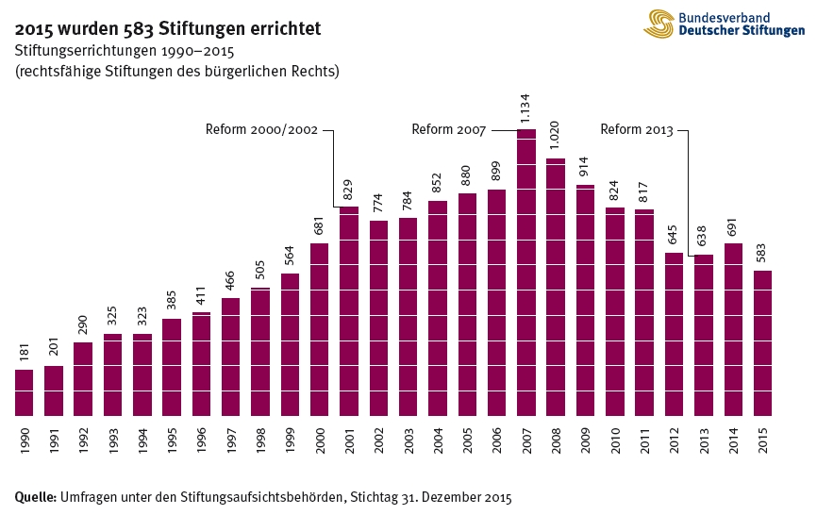
Einführung

Slide 5
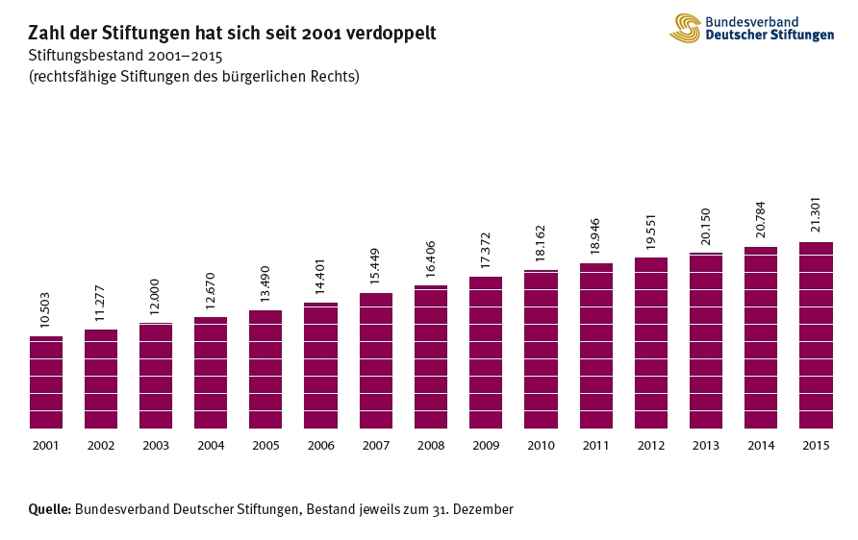
Einführung

Slide 6
Einführung
Definition Stiftung
Eine (rechtsfähige) nicht verbandmäßig organisierte Einrichtung, die einen vom Stifter bestimmten Zweck mit Hilfe eines dazu gewidmeten Vermögens dauerhaft fördern soll.

Slide 7
Einführung

Slide 8
Einführung
Aufbau von Stiftungen
Vermögen
Satzung (Abgabenordnung)
Gremien und Struktur
Programmatik
Geschäftsstelle

Slide 9
Stiftungszwecke und Programmatik
Wer ist für mich zuständig?

Slide 10
Stiftungszwecke und Programmatik
Recherche von Stiftungen
Webseite Bundesverband (www.stiftungen.org)
Regionale Stiftungsbehörde
Verzeichnis Deutscher Stiftungen
Google
Beratungsangebote von Stiftungen

Slide 11
Stiftungszwecke und Programmatik
Eine Förderstiftung ist eine gemeinnützige Stiftung, die selbstlos tätig ist und Projekte von vornehmlich gemeinnützigen Trägern fördert.
Rund 82 Prozent der Stiftungen in Deutschland sind fördernd tätig.
Operative Stiftungen nehmen keine Förderanträge von Dritten entgegen.

Slide 12
Stiftungszwecke und Programmatik
Eine Stiftung kann unmittelbar gemeinnützige, mildtätige oder kirchliche Zwecke verfolgen.
Die Zwecke einer Stiftung sind in der Satzung einer Stiftung festgelegt und werden bei Errichtung der Stiftung den Paragrafen 52 bis 54 der Abgaben-ordnung entnommen.

Slide 13
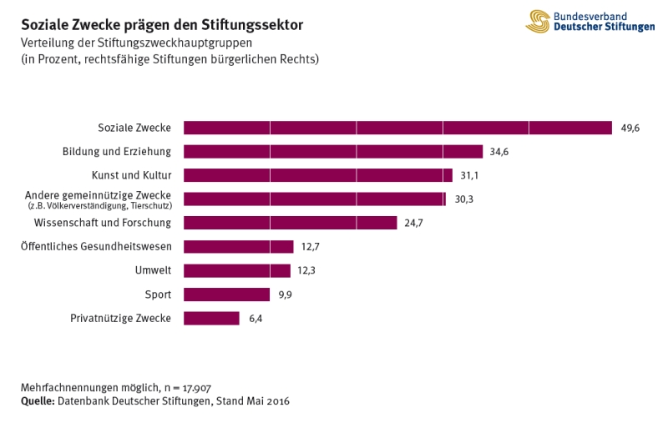
Stiftungszwecke und Programmatik

Slide 14
Stiftungszwecke und Programmatik
Stiftungszwecke sind sehr allgemein formuliert.
Stiftungen formulieren deshalb häufig eine Programmatik, Förderrichtlinien oder Förderschwerpunkte.
Um herauszufinden, ob Ihr konkretes Vorhaben gefördert werden kann, sollten Sie sich genau informieren und zunächst die Internetseite der recherchierten Stiftung durchsehen. Insbesondere Satzung und Programmatik bzw. Förderrichtlinien oder Förderschwerpunkte.

Slide 15
Impuls 1 und Austausch
Impuls 1: Fördergrundsätze
Recherche: Bitte analysieren Sie die Förderschwerpunkte und Richtlinien ihrer Stiftung.
Gruppe 1: Stiftung Niedersachsen (www.stnds.de);
Gruppe 2: Die Braunschweigische Stiftung (www.die-braunschweigische.de);
Gruppe 3: Niedersächsische Lotto-Sport-Stiftung (www.nsks.de);
Gruppe 4: Stiftung Zukunftsfonds Asse (http://www.lk-wolfenbuettel.de/aktuelles/zukunftsfonds_asse/);
Gruppe 5: Bürgerstiftung Salzgitter (www.buergerstiftung-salzgitter.de).

Slide 16
Impuls 1 und Austausch
Impuls 1: Fördergrundsätze
Können Dritte an ihre Stiftung Anträge stellen?
Ist ihre Stiftung regional beschränkt?
Welche Stiftungszwecke lt. Abgabenordnung verfolgt ihre Stiftung?
Welche Förderschwerpunkte verfolgt ihre Stiftung?
Frage an alle: Welche Projekte könnte „ihre“ Stiftung fördern?

Slide 17
Projektanträge
Antragsteller sollten zuerst im Internet folgende Fragen recherchieren :
Handelt es sich um eine fördernde Stiftung?
Passen die Stiftungszwecke bzw. die Förderschwerpunkte zu meinem Projekt?
Ist die Antragstellung formlos oder gibt es ein Formblatt?
Antragsfristen der Stiftung
Gibt es Auswahlkriterien oder Auflagen?
In welcher Höhe können Fördermittel beantragt werden?
Muss ein Eigenanteil bereit gestellt werden?
Für welchen Zeitraum ist eine Förderung möglich?
Darf das Projekt schon begonnen haben?
Wann können Fördergelder fließen?
Im Anschluss an die Internetrecherche empfehle ich einen Anruf bei der avisierten Stiftung. Dann können Sie noch offene Fragen klären und auch Ihren Projektantrag ankündigen.

Slide 18
Projektanträge
Folgende Angaben zum Antragsteller sollte ein Projektantrag enthalten:
Wer ist Antragsteller? (Satzung und ggf. Freistellungsbescheid);
Ziele und Aktivitäten des Antragstellers;
Ansprechpartner für dieses Projekt.

Slide 19
Projektanträge
Folgende Angaben zum Projekt sollte ein Projektantrag enthalten:
Wer? Was? Wann? Wo? Wie?
Zeitplan des Projektes;
Welches Ziel hat das Projekt bzw. wem soll es wie nützen? (Antragslyrik);
Wann ist das Projekt aus Sicht des Antrag-stellers erfolgreich?

Slide 20
Projektanträge
Folgende Angaben zum Kosten- und Finanzierungs-plan sollte ein Projektantrag enthalten:
Budget des Projektes;
Auflistung aller Projektkosten;
Auflistung aller Finanzierungspartner (Summen mit Statushinweis zugesagt/angefragt) und inkl. der Eigenmittel bzw. Eigenanteile;
Betrag, der aufgrund einer Finanzierungslücke bei der avisierten Stiftung angefragt wird (Fehl-bedarfsfinanzierung);

Slide 21
Projektanträge
Folgende optionale Angaben kann ein Projektantrag enthalten:
positiven Auswirkungen des Projektes;
Referenzen und erfolgreiche Beispielprojekte aus der Vergangenheit;
Relevante Presse- und Berichterstattung;
Empfehlungsschreiben.

Slide 22
Impuls 2 und Austausch
Bitte analysieren Sie die Ihnen vorliegenden Projektanträge hinsichtlich der Förderbedingungen ihrer Stiftung. Denken Sie dabei auch an die W-Fragen und den Kosten- und Finanzierungsplan.

Slide 23
Impuls 2 und Austausch
Sind die Projekte formal in Ihrer Stiftung förderfähig?
Ist der KFP schlüssig (Eigenmittel, Bedarf und fehlende finanzielle Mittel)?
Sind die Texte verständlich und das Thema „verkauft“?
Würden Sie das Projekt in Ihrer Stiftung fördern?

Slide 24
Projektfinanzierung
Hilfestellungen:
Das Know-how von Stiftungen nutzen, die im angefragten Zweck und Region tätig sind.
Gesellschaftliches Engagement von regionalen Unternehmen.
Spenden und Sponsoring (z.B. Banken und Versicherungen).
Fördermatrix.

Slide 25
Verwendungsnachweis
Recherche des Antragstellers:
Gab es eine vertragliche Regelung zur Förderung?
Gibt es Formblätter bzw. Regeln?
Gibt es Fristen?
Welche Bestandteile muss der Verwendungs-nachweis haben?
Müssen im Verwendungsnachweis Einnahme- und Ausgabebelege in Kopie oder Original beigefügt werden?

Slide 26
Verwendungsnachweis
Folgende Angaben muss ein VN enthalten:
Auflistung der Ausgaben z. B. in Excel mit Belegnummer (dahinter die Belege in Kopie nach den Belegnummern aufsteigend sortiert);
Auflistung der Einnahmen ggf. die Förderzusagen der anderen Stiftungen in Kopie;
Summen der Einnahmen und der Ausgaben sind ausgeglichen;
Projektbericht und Einschätzung des Projekterfolges;
Tipp: Prüfbescheide.

Slide 27
Abschluss
Fragen?

Slide 28
Abschluss
Kontakt Susanne Schuberth:
schuberth@die-braunschweigische.de
oder unter
Tel. 0531-273 59 13

